Slide 1

BÁO CÁO MINI-PROJECT LTHDT
Đề tài: Visualization of Packet Routing Algorithms
Nguyễn Thanh Lâm – 20204997
Nguyễn Ngọc Lan – 20225730
Vi Dương Khanh – 20225864
Nguyễn Thế Kiên – 20194597
Lê Xuân Kỳ - 20226112
Nguyễn Đăng Tùng Lâm - 20225644

Slide 2
THÀNH VIÊN
Thành viên | Công việc | Tỉ lệ đóng góp
Nguyễn Thanh Lâm | Viết tài liệu hướng dẫn, chuẩn bị báo cáo | 15%
Nguyễn Ngọc Lan | Class Node (Computer, Hub, Switch, MacAddressEntry, Port), Dijkstra, AdjListNode, ActivePacket, Class diagram, Usecase diagram | 20%
Vi Dương Khanh | Tạo lớp Packet và cài đặt thuật toán Bellman-Ford | 15%
Nguyễn Thế Kiên | Thiết kế GUI: giao diện chính, bảng định tuyến và tích hợp với thuật toán. | 15%
Lê Xuân Kỳ | Viết lớp Router, Connection và tạo Abstract Class RoutingAlgorithm. Viết help screen. | 20%
Nguyễn Đăng Tùng Lâm | Tạo lớp Network và cài đặt thuật toán Flooding | 15%

Slide 3
Nội dung
Nêu vấn đề
Usecase Diagram
Class Diagram
Giải thích các kỹ thuật OOP sử dụng

Slide 4
1. NÊU VẤN ĐỀ
Các thuật toán định tuyến như Dijkstra, Bellman-Ford và Flooding đóng vai trò quan trọng trong việc truyền dữ liệu hiệu quả qua mạng. Tuy nhiên, người dùng thường gặp khó khăn trong việc hiểu cách các thuật toán này hoạt động. Nếu không có công cụ trực quan hóa, việc so sánh và đánh giá các thuật toán có thể trở nên phức tạp. Do đó, cần một ứng dụng giúp minh họa chi tiết cách các thuật toán đưa ra quyết định định tuyến và tác động của chúng trong các tình huống mạng khác nhau.

Slide 5
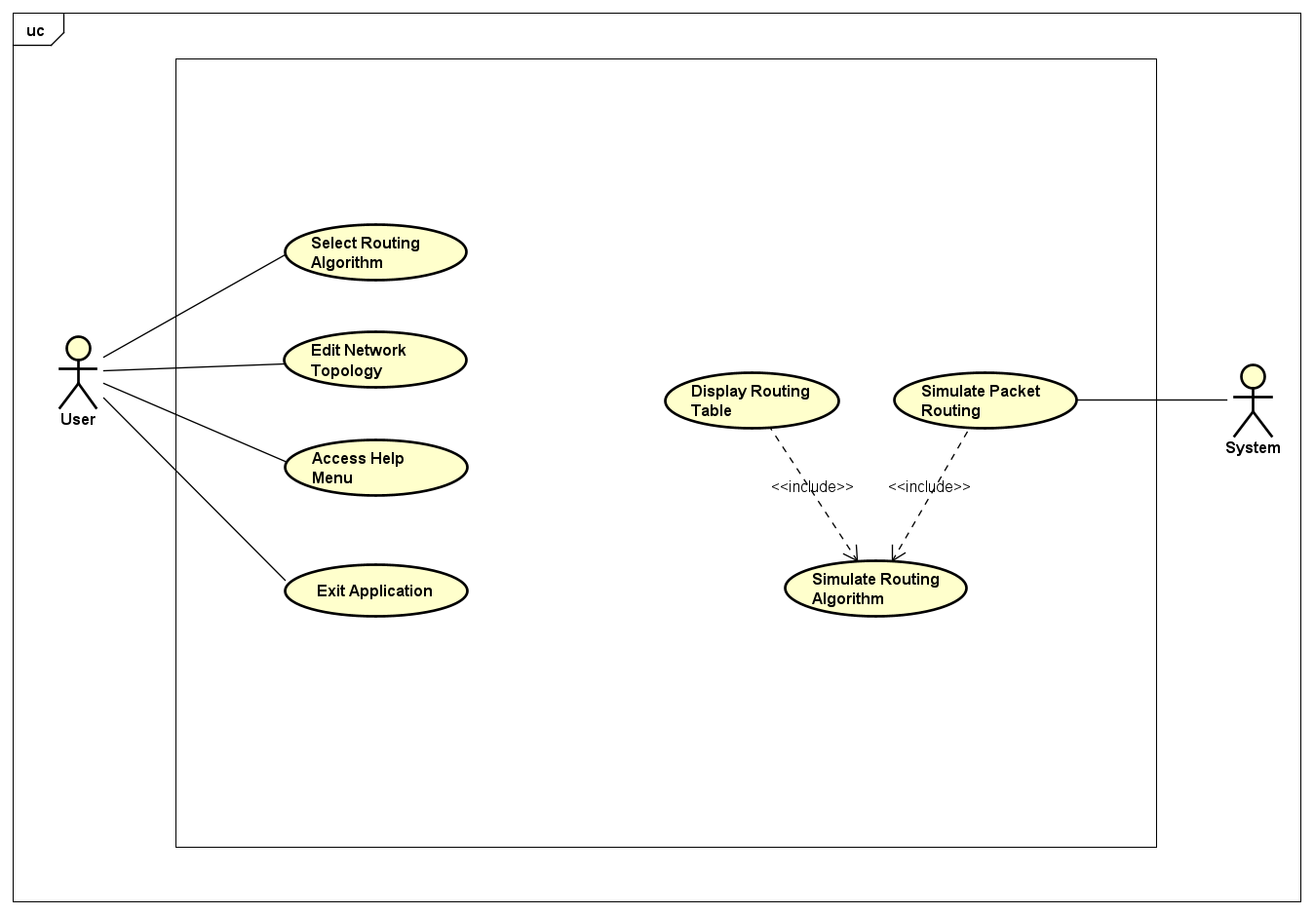
2. USE CASE DIAGRAM

Slide 6
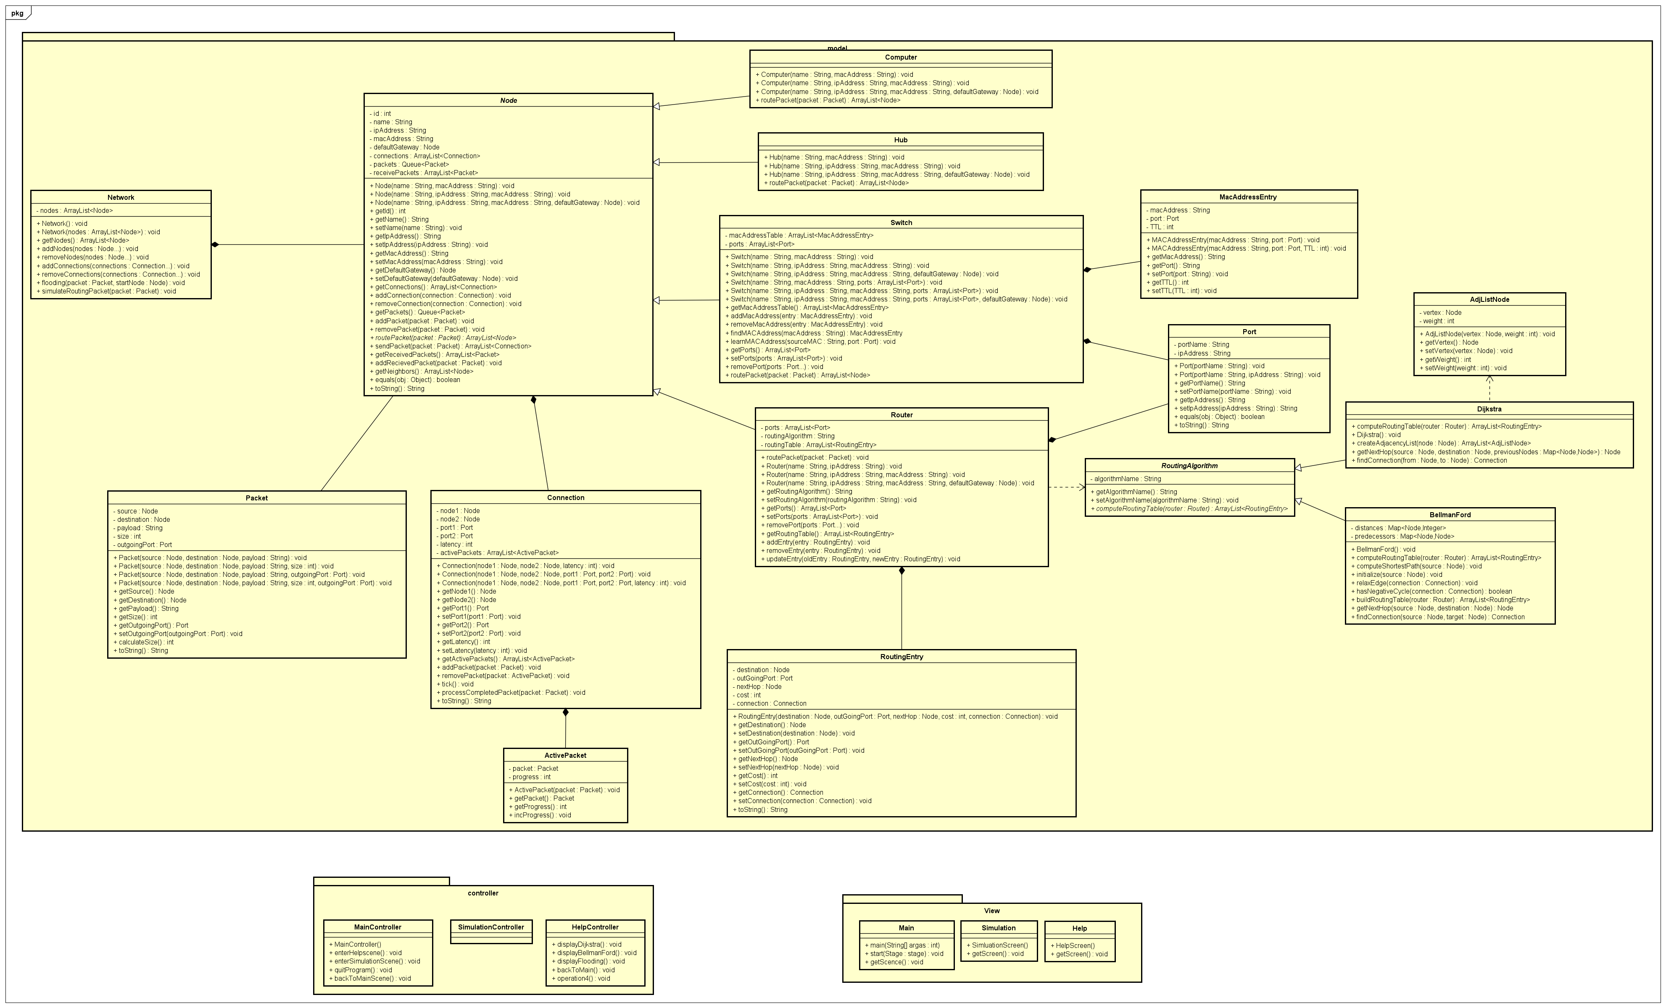
2. GENERAL CLASS DIAGRAM

Slide 7
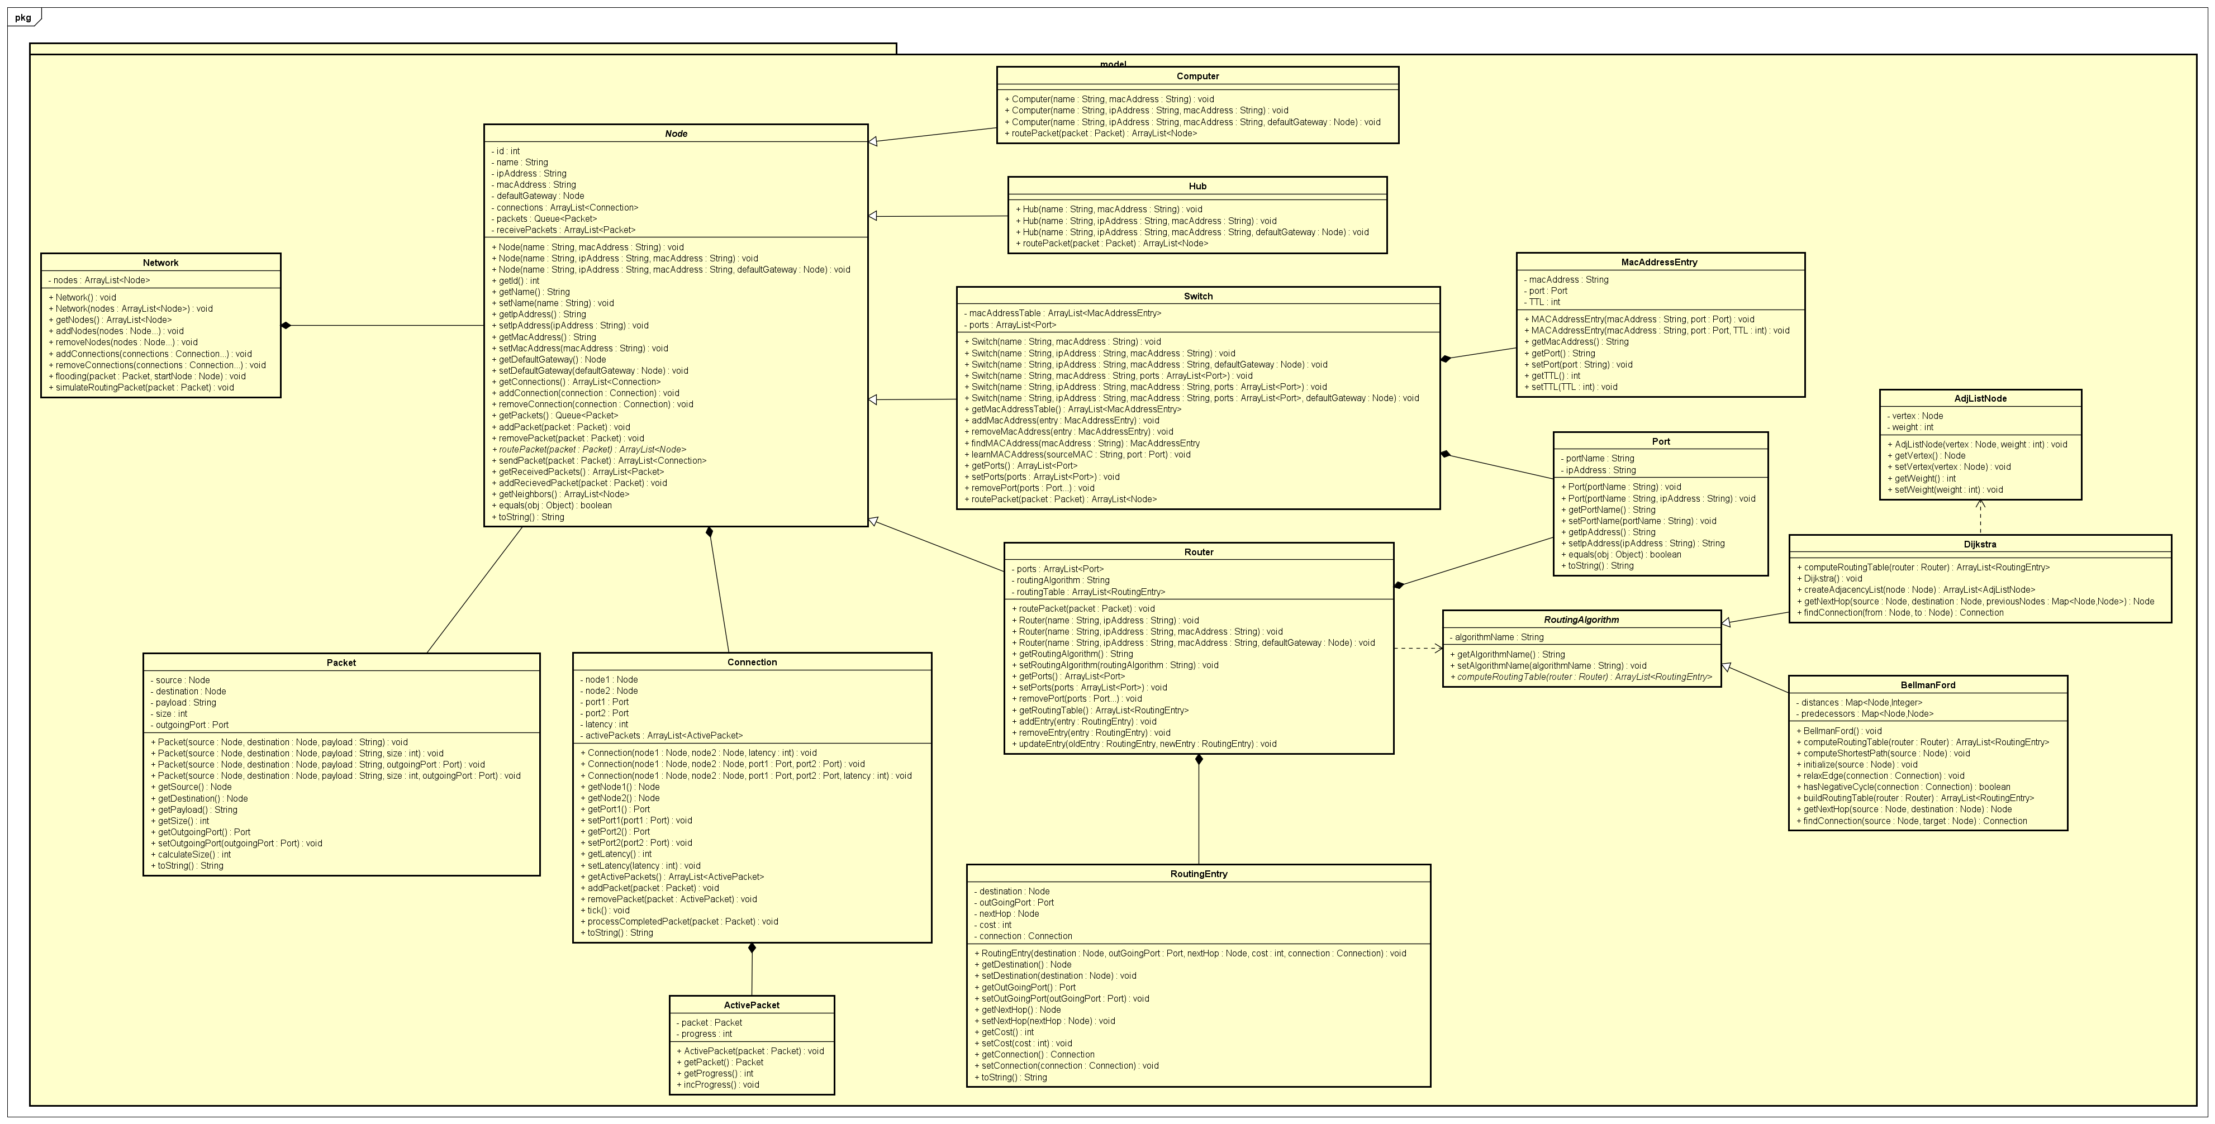
3.1. MODEL CLASS DIAGRAM

Slide 8
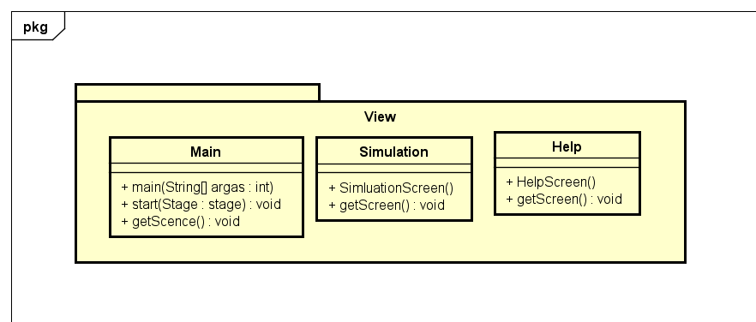
3.2. VIEW MODULE DIAGRAM

Slide 9
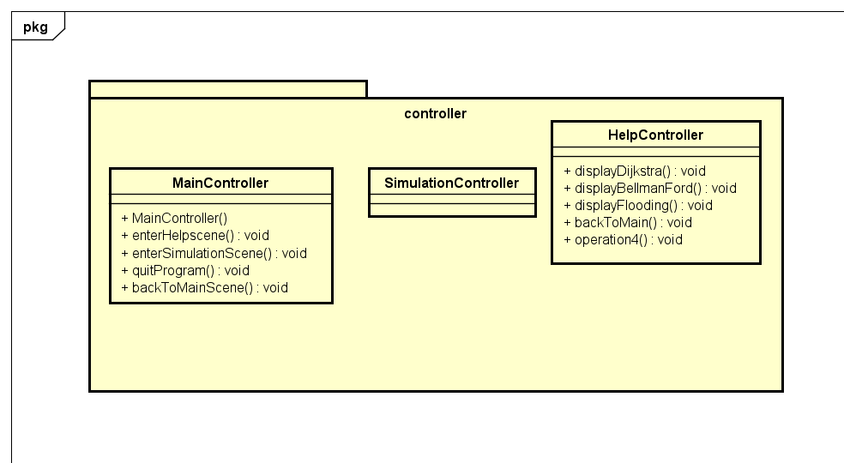
3.3. CONTROLER MODULE DIAGRAM

Slide 10
4. ÁP DỤNG KỸ THUẬT OOP
Inheritance
Polymorphism
Association/Aggregation/Composition

Slide 11
4.1 Inheritance
Tính thừa hưởng được sử dụng trong quá trình mô hình hóa các nodes trong mạng.
Trong mạng có 4 loại node: Router, hub, switch và computer. Cả 4 loại đều có các thông tin cơ bản như địa chỉ mac, ip, tên của node, danh sách các connections và các hàm setter, getter hay các hàm chức năng cơ bản như gửi gói tin...
Tùy vào loại node sẽ có chế độ chuyển tiếp khác nhau: router chuyển tiếp bằng cách tra cứu trong bảng routing, switch sử dụng bảng MAC, computer sẽ tìm xem có kết nối trực tiếp không nếu không thì gửi qua default gateway còn hub sẽ boardcast gói tin. Vì vậy nên chúng đều phải ghi đè phương thức routePacket để phù hợp với cách hoạt động của loại node.

Slide 12
4.2 Polymorphism
Polymorphism: tính linh hoạt, cho phép các loại node định tuyến gói tin theo cách khác nhau và hỗ trợ thuật toán định tuyến thay đổi linh hoạt.
Tính đa hình được sử dụng để override method routePacket, để tùy chỉnh cách thức hoạt động theo từng loại node.
Override method computeRoutingTable của abstract class RoutingAlgorithm, cho phép chương trình sử dụng nhiều thuật toán định tuyến.

Slide 13
4.3. Association/Composition
Association: Được sử dụng để mô tả mối quan hệ giữa Node và Packet trong hệ thống mạng
Mỗi Node có khả năng lưu trữ hoặc quản lý một hoặc nhiều Packet, nhưng không sở hữu và vòng đời của Packet không bị ràng buộc với vòng đời của Node.
Các Packet có thể di chuyển từ Node này sang Node khác trong mạng, tùy thuộc vào cách thức chuyển tiếp và xử lý của mỗi Node (Router, Switch, Hub, Computer). Cho phép các Packet tồn tại độc lập và có thể được truyền qua nhiều Node mà không yêu cầu một Node phải duy trì và quản lý Packet suốt vòng đời của chúng.

Slide 14
4.3. Association/Composition
Composition
Được sử dụng để mô tả các mối quan hệ: Network và Node, Node và Connection, Switch và Port, Router và Port, Switch và MACAddressEntry, Router và RoutingEntry, Connection và ActivePacket.

Slide 15
4.3. Association/Composition
Composition
Network và Node: Một Network sẽ chứa nhiều Node (Router, Switch, Computer, Hub) và chịu trách nhiệm quản lý vòng đời của các Node này. Khi Network bị xóa, tất cả các Node trong đó cũng sẽ bị xóa theo, đảm bảo rằng không có Node nào còn tồn tại mà không thuộc về một Network.
Node và Connection: Một Node có thể sở hữu và quản lý nhiều Connection, mỗi Connection kết nối Node này với Node khác trong mạng. Nếu Node bị xóa, tất cả các Connection liên quan sẽ bị xóa theo, vì các Connection này không thể tồn tại nếu không có Node để kết nối.

Slide 16
4.3. Association/Composition
Composition
Switch và Port: Mỗi Switch có thể chứa nhiều Port, và khi Switch bị xóa, tất cả các Port liên quan cũng sẽ bị xóa theo. Các Port không thể tồn tại độc lập mà không có Switch.
Router và Port: Tương tự, một Router sở hữu nhiều Port để kết nối với các Node khác trong mạng. Nếu Router bị xóa, các Port của nó cũng sẽ bị xóa, vì các Port này không thể tồn tại mà không có Router.

Slide 17
4.3. Association/Composition
Composition
Switch và MACAddressEntry: Một Switch quản lý nhiều MACAddressEntry, mỗi MACAddressEntry đại diện cho một địa chỉ MAC được lưu trữ trong bảng MAC của Switch. Khi Switch bị xóa, các MACAddressEntry của nó cũng sẽ bị xóa theo.
Router và RoutingEntry: Tương tự, một Router sẽ sở hữu nhiều RoutingEntry trong bảng định tuyến của mình. Khi Router bị xóa, tất cả các RoutingEntry liên quan cũng sẽ bị xóa theo, vì các RoutingEntry này không thể tồn tại mà không có Router.

Slide 18
4.3. Association/Composition
Composition
Connection và ActivePacket: Một Connection có thể chứa nhiều ActivePacket trong quá trình truyền tải. Nếu Connection bị xóa, tất cả các ActivePacket liên quan cũng sẽ bị xóa, vì chúng không thể tồn tại nếu không có Connection để truyền đi.

Slide 19
5. Link video demo
Call with LTHDT.20241-14-20241228_232713-Meeting Recording.mp4

